Slide 1
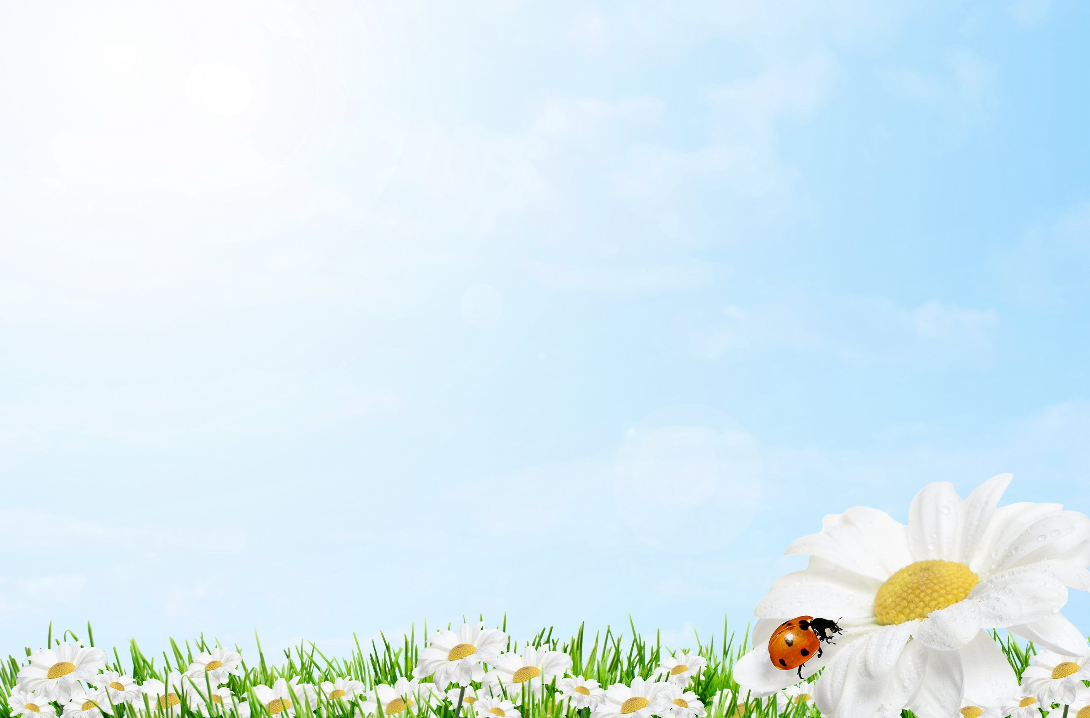
Мастер-класс «Выполнение пейзажа «Ромашковое поле» в технике правополушарного рисования»
Крылова С.В., учитель ИЗО
МБОУ «Широковская школа»

Slide 2
Цель:формировать представления о прекрасном, раскрыть образный и содержательный смысл понятия «ромашка» в интеграции предметов искусства с общеобразовательными предметами; развивать эмоциональную сферу, умение чувствовать переживания художника, переданные в пейзаже- настроении

Slide 3
История цветка
Римский писатель и учёный Плиний Старший в своём многотомном труде «Естественная история» описал это растение под названием Chamaemellon, название которого происходит от греч. χᾰμαι (chamai, «низко») и μῆλον (mellon, «яблоко»), что объясняется небольшой высотой травы и запахом цветков, напоминающим запах яблок.
Русское название «ромашка» было заимствовано из польского языка и происходит от латинского romana («римская»). Первыми растение так назвали поляки, уже в середине XVI века описав его как «романов цвет».

Slide 4
Ботаническое описание цветка
Представители рода — невысокие травянистые растения с просто- или дважды- перисторассечёнными листьями, состоящими из многочисленных тонких долей.
Соцветие — полусферические корзинки диаметром 4—20 мм объединены в щитковидное соцветие. В корзинках имеются цветки двух типов: на диске находятся жёлтые трубчатые обоеполые цветки, с краю — белые ложноязычковые пестичные (изредка встречаются корзинки только с трубчатыми цветками). Цветоложе полое, часто коническое.
Плод — семянка с тремя или четырьмя тонкими рёбрами, с едва заметным хохолком (иногда без него)

Slide 5
Ромашка лекарственная
Высушенную и свежую ромашку аптечную издавна применяют в медицине: (отвары, экстракты) — как противовоспалительное, слабое антисептическое и вяжущее средство, наружно — для полосканий, примочек и ванн. Лечение ромашкой применяется в отношении патологий ЖКТ (желудочно-кишечного тракта), гинекологической сферы, мочеполовой и других систем организма как основная или дополнительная терапия. Ромашка принимается внутрь в виде чая (традиционное английское домашнее средство) или настоя, её используют при спазмах кишечника, метеоризме и диарее, а также как потогонное средство.

Slide 6
Ромашка в литературе
Ромашки нежные создания
Полны любви и обаяния
Вы, словно звезды на земле,
Сестрицы звезд тех в вышине.
Когда раскрыли лепесточки,
Вы словно с неба ангелочки
Собою мир весь озарили,
Улыбок людям надарили.
Спасибо вам, за то, что есть
За то,что вас так много, что не счесть
И если б было больше вас
Было бы ещё больше радости для глаз
Ромашки, как прекрасны вы,
Вы самые красивые цветы.

Slide 7
Легенда
Давным давно жила на свете прекрасная девушка Мария, которая любила молодого человека по имени Роман. Он ее тоже очень любил. И приснился Роману сон, что какой-то старец преподносит ему цветок необычайной красоты с солнечной серединкой и белоснежными вытянутыми лепестками. Проснулся Роман и увидел рядом с собою этот цветок. Преподнес волшебный цветок он своей возлюбленной. Мария восхитилась им и попросила своего любимого принести ей букет этих удивительных цветов. Назвала она их ромашками в честь своего любимого. Не знал Роман где собрать ему таких цветов и пошел странствовать по Белу Свету. Долго странствовал и нашел Страну Снов, где он увидел старца из своих сновидений. Тот согласился подарить его Марии целое поле ромашек при условии, что сам Роман останется в стране снов навсегда. Не дождалась Мария своего Романа, но одним прекрасным утром увидела под своим окном целое поле волшебных цветов с белоснежными лепестками. С тех времен стала ромашка символом любви.

Slide 8
Ромашка в музыке
Ромашки
(Из кантаты «О стране родной»)
Музыка: А. Брицын
Слова:В. Суслов
Любит - не любит
Музыка: Ю. Яновского
Слова: Г.Серебряков
Ромашки
Музыка: Н. Кутузов
Слова: Н. Карасёв

Slide 9
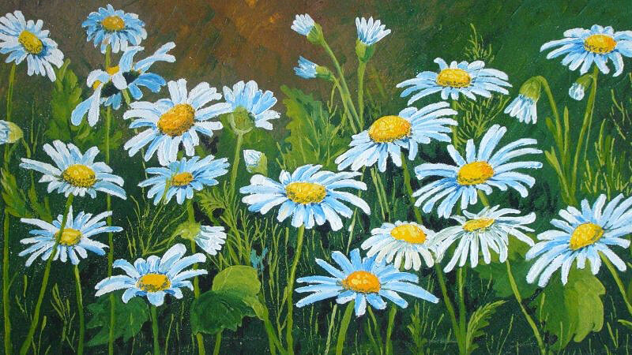
Ромашка в изобразительном искусстве
Михаил Дудин

Slide 10
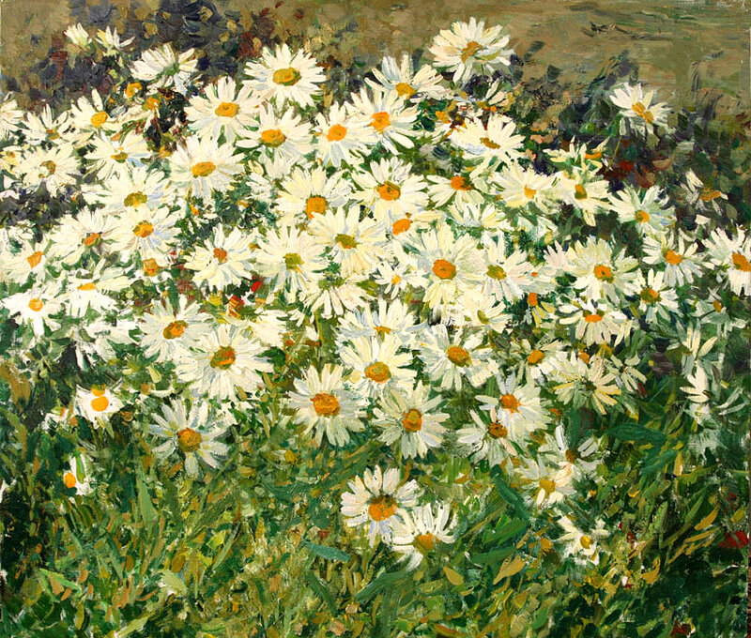
Кравченко Оксана

Slide 11
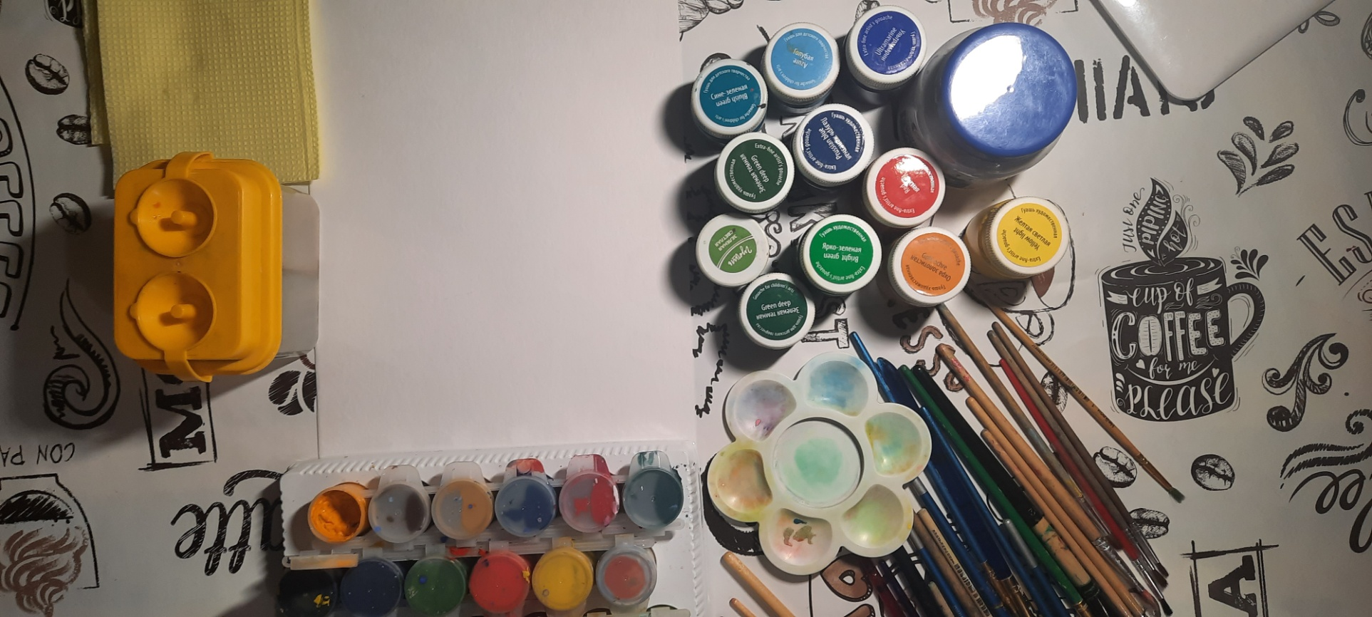
Мастер-класс
Материалы

Slide 12
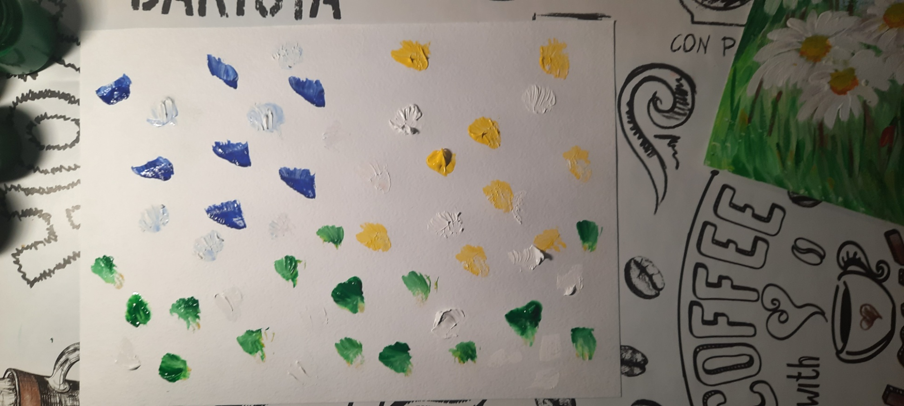
Начинаем выполнять работу с фона. Для этого слева проставляем голубые пятна, справа - желтые, внизу - зеленые. Везде в промежутках добавляем белые пятна.

Slide 13
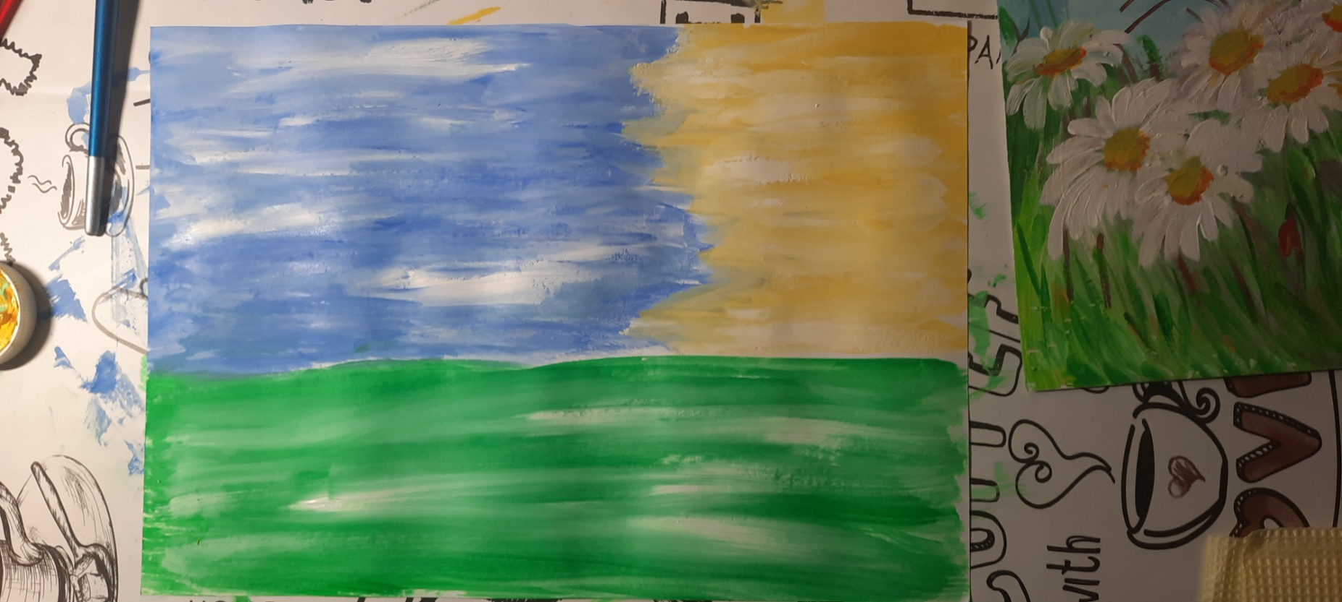
Полученные пятна размываем

Slide 14
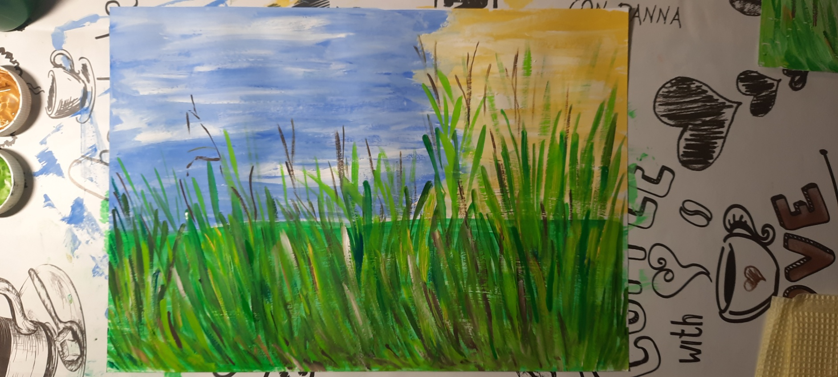
Разными оттенками зеленого цвета с помощью штрихов прорисовываем траву, коричневые веточки.

Slide 15
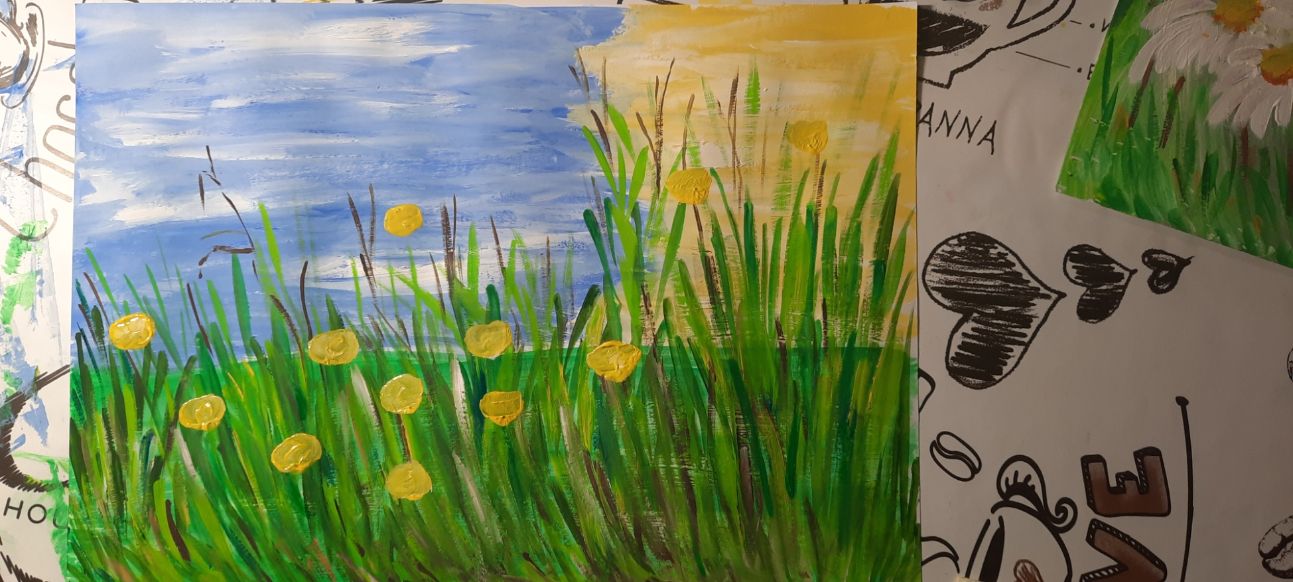
Желтой краской обозначаем сердцевинки.

Slide 16
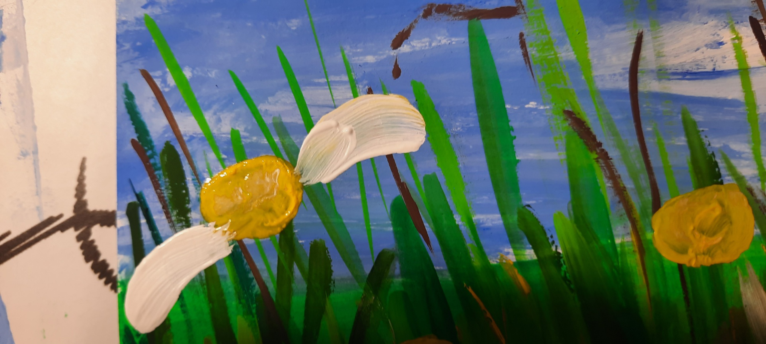
Лепестки начинаем выполнять мазками с двух боков в направлении к сердцевинке.

Slide 17
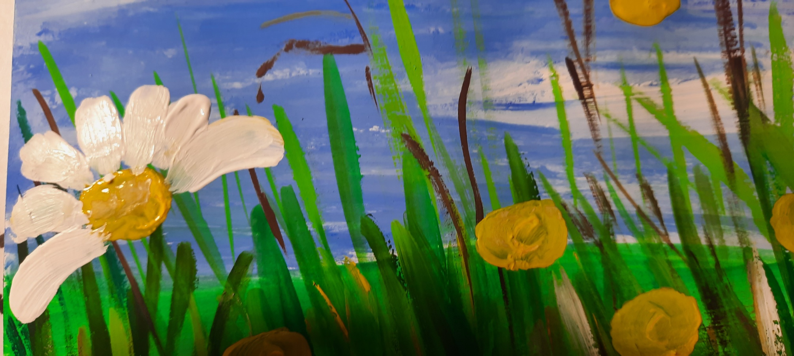
Верхнюю часть цветка выполняем небольшими мазками.

Slide 18
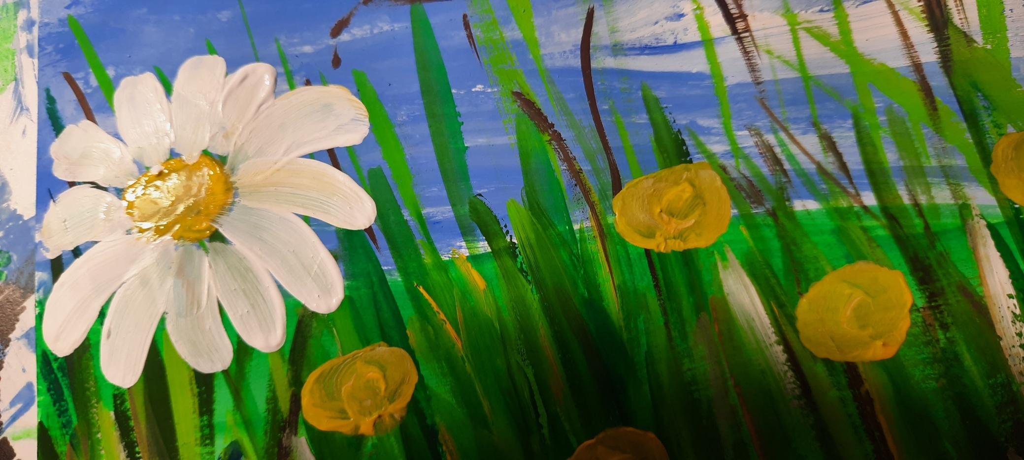
В нижней части цветка - мазки удлиняем.

Slide 19
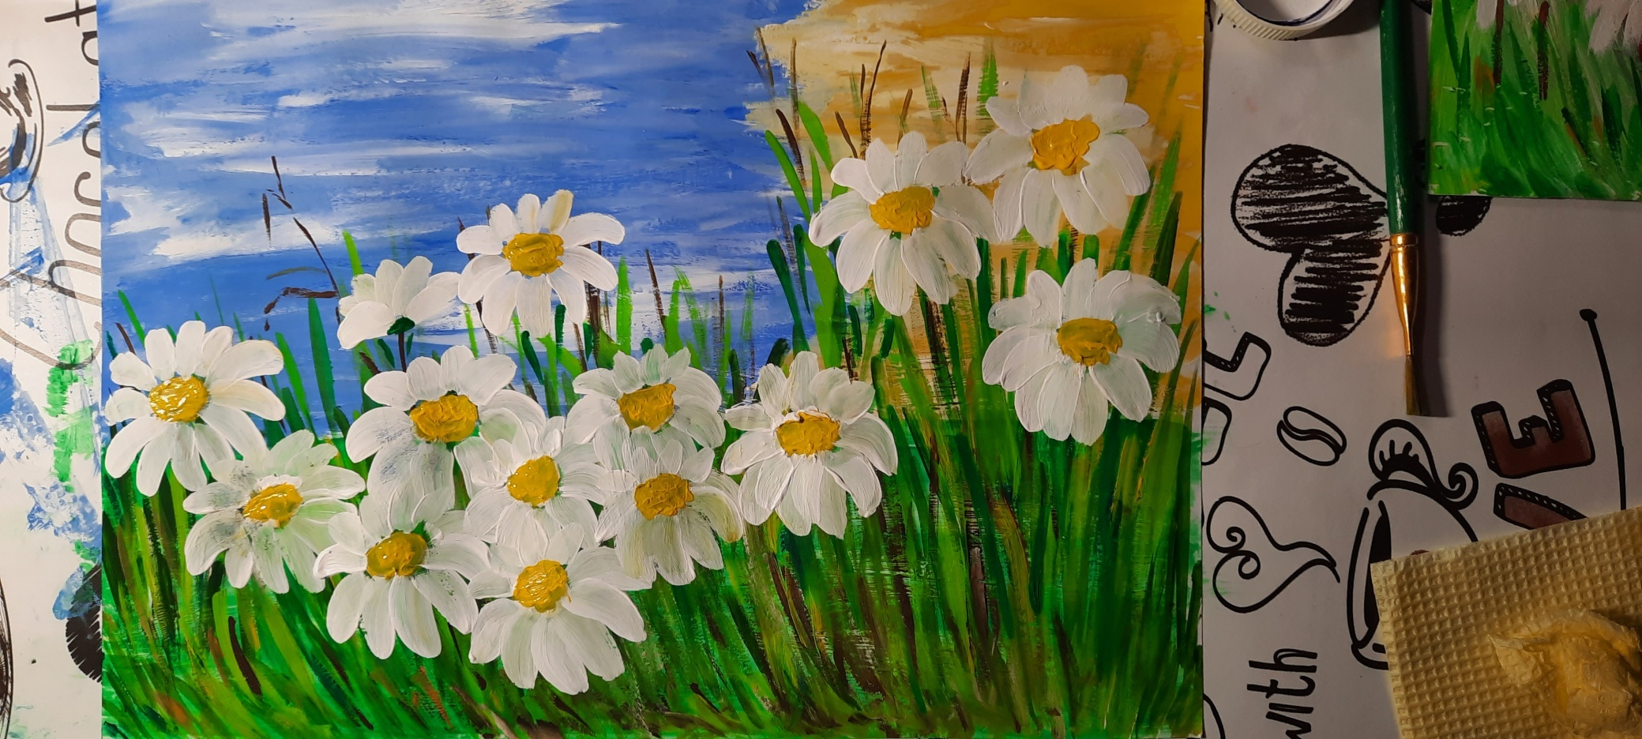
Рисуем лепестки на всех цветках, перекрывая один цветок другим.

Slide 20
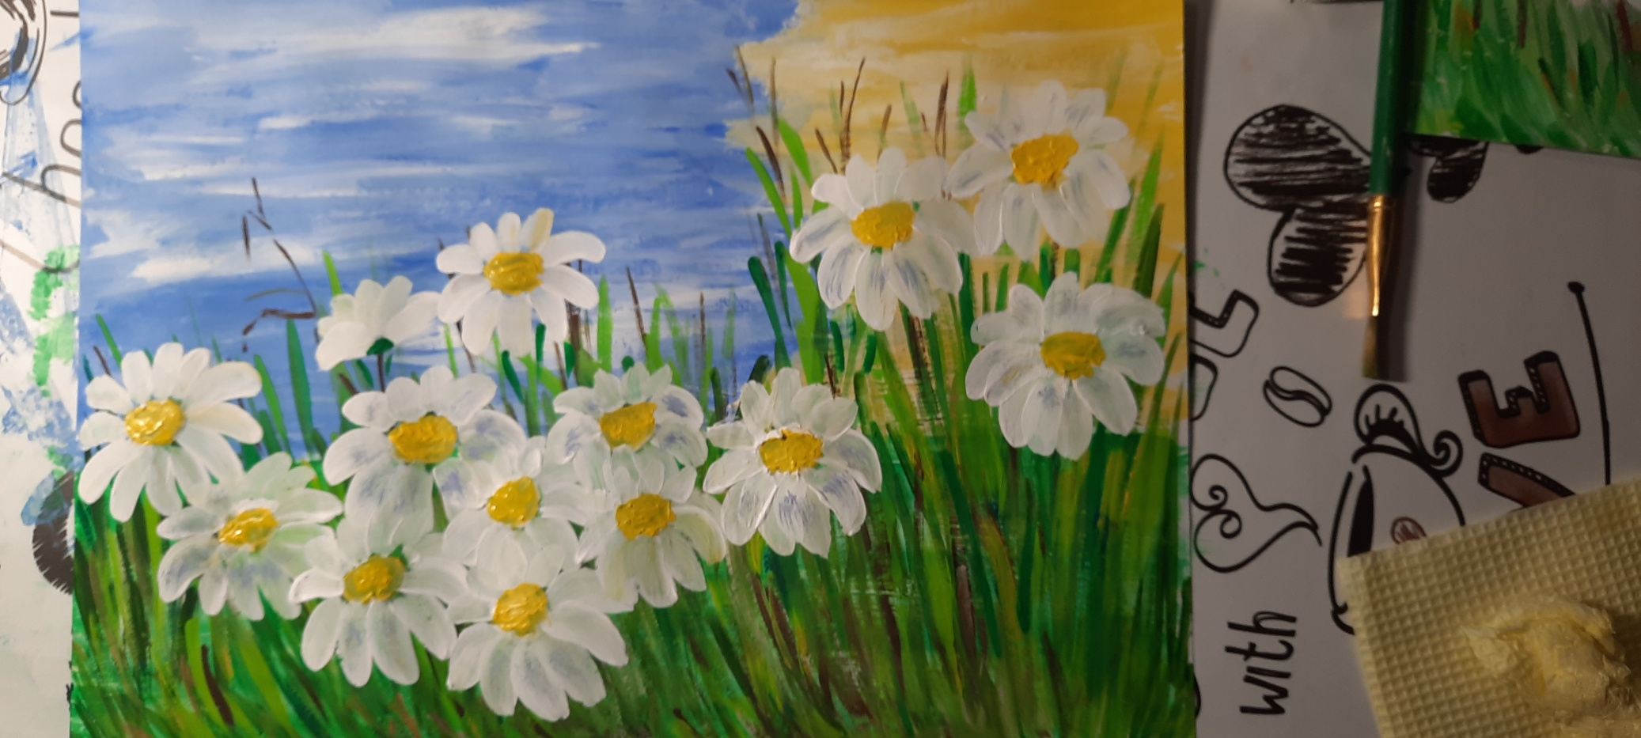
На белые лепестки добавляем фиолетовый оттенок.

Slide 21
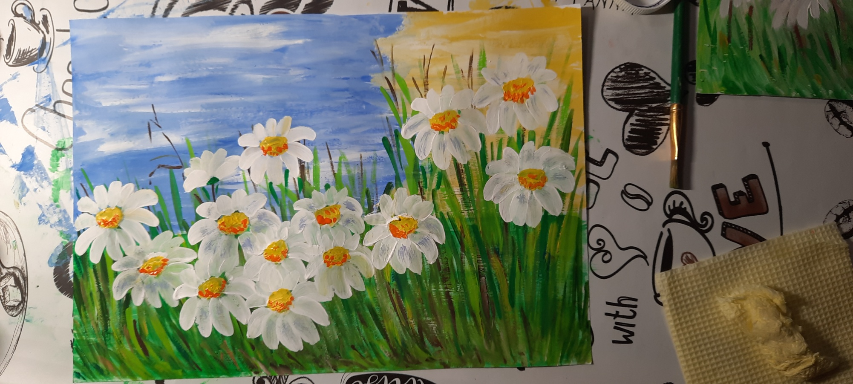
В сердцевинки добавляем оранжевые точки внизу и несколько в серединку.

Slide 22
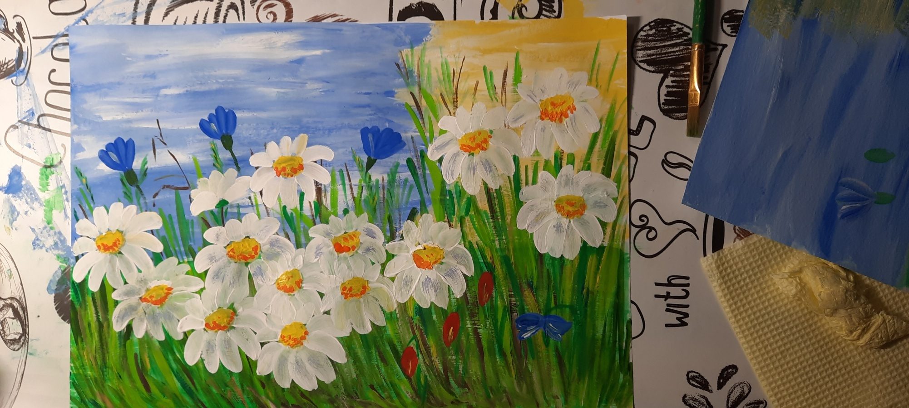
В завершении работы дополняем наш пейзаж небольшими голубыми и красными цветочками.

Slide 23
Спасибо за внимание!

